Slide 1
Pfarre xxx

Slide 3
Nächstenliebe verliert nie an Wert
Nächstenliebe wird konkret im Teilen, Teilen von Zeit, Ideen, Herzenswärme, Gemeinschaft, Menschenfreundlichkeit – und ja: auch Geld.
Gemeinsam helfen Pfarren und Caritas Menschen in Not in Niederösterreich. Pfarrgemeinden stellen durch die Haussammlung die finanzielle Grundlage für das gemeinsame Netz der Nächstenliebe zur Verfügung.

Slide 4
Fragen für Ihren Hausbesuch
^{Wie geht es Ihnen?}
Eine bewusste Begegnung, ein freundliches Wort:
Die Caritas-Haussammlung ist eine Gelegenheit,
mit Menschen ins Gespräch zu kommen.
^{Brauchen Sie Unterstützung?}
Der schnelle Weg zur Hilfe: www.caritas-wegweiser.at
Möchten Sie für Menschen in Not in der Region spenden?
Mit Ihrer Spende helfen wir Menschen in akuter Not hier im Ort und darüber hinaus.
^{Die Not wohnt bei dir im Ort.}
^{Die Hilfe auch.}

Slide 5
Dafür sammeln Sie 2023
Als Haussammler*innen
ermöglichen Sie Hilfe für Menschen in schwierigen Lebenssituationen und Notlagen.

Slide 6
Hilfe in akuten Notlagen
Die Teuerungen sind besonders für armutsgefährdete Menschen existenz-bedrohend. Auch Schicksalsschläge wie ein plötzlicher Unfall, Krankheit oder Naturkatastrophen reißen Familien von einer Minute auf die andere den Boden unter den Füßen weg. In diesen Fällen hilft die Caritas schnell und unbürokratisch mit persönlicher Beratung, der Übernahme von Energie- oder Mietkosten, carla-Bekleidungsgutscheinen und Katastrophen-Soforthilfe.
Die Not wohnt bei dir im Ort.
Die Hilfe auch.

Slide 7
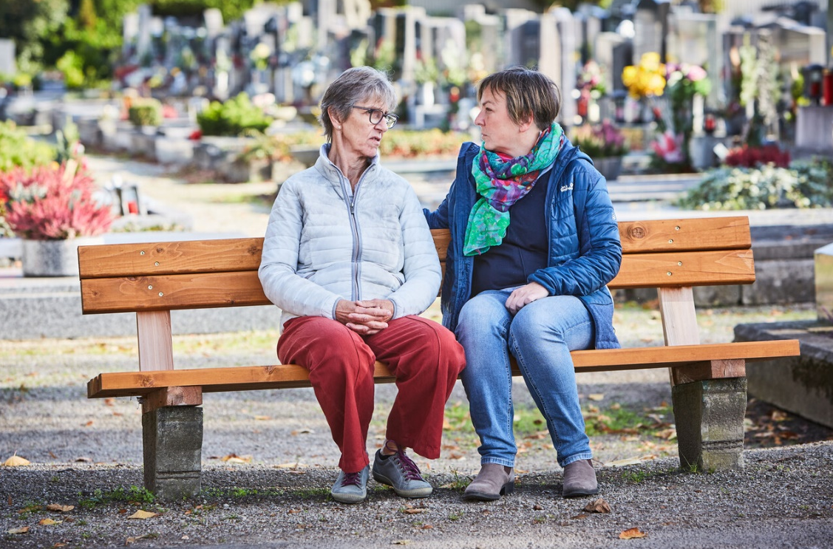
Begleitung bis zuletzt
Erkrankt ein Mensch lebensbedrohlich, gibt es oft Angst, Unsicherheit und viele Fragen – bei Betroffenen selbst, aber auch bei den Angehörigen. In dieser schwierigen Phase begleitet und unterstützt das Team des Mobilen Hospizdienstes der Caritas. Die ehrenamtlichen Mitarbeiter*innen hören zu, plaudern, lachen, leben ein Stück Alltäglichkeit mit und sind einfach da. Sie begleiten Menschen in ihrer letzten Lebensphase mit Kompetenz, Erfahrung und Menschlichkeit.
Die Not wohnt bei dir im Ort.
Die Hilfe auch.

Slide 8
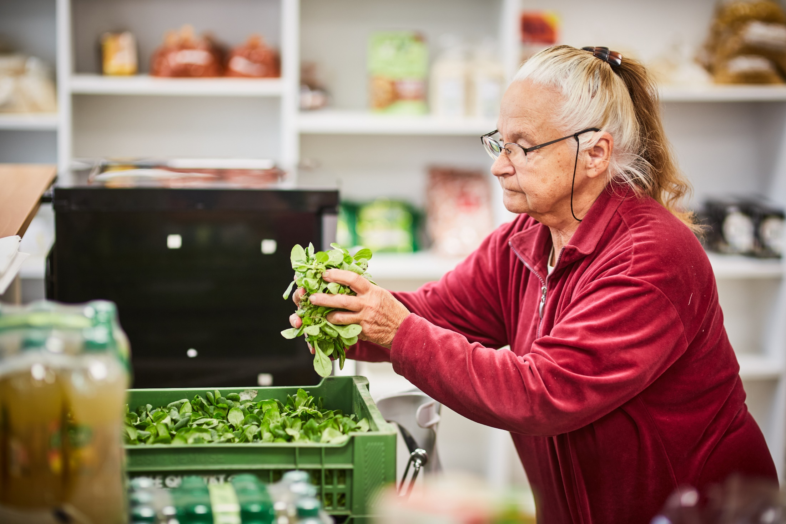
Leistbare Lebensmittel
Durch die steigenden Preise kommen viele Menschen finanziell stark unter Druck. Oft wissen sie nicht mehr, wie sie sich Lebensmittel leisten sollen. Damit Menschen mit geringem Einkommen ihren Lebensmittelbedarf decken können, hilft die Caritas mit ihren Sozialmärkten. Abgelaufene, aber qualitativ einwandfreie Lebensmittel werden zu stark reduzierten Preisen verkauft.
Die Not wohnt bei dir im Ort.
Die Hilfe auch.

Slide 9
Kinder Zukunft schenken
Kinder, die in Armut oder an der Armutsgrenze leben, brauchen unsere Unterstützung. Die Caritas hilft ganz konkret: Das Mutter-Kind-Haus bietet jungen Müttern und ihren Kindern ein Dach über dem Kopf. Das Projekt KIPKE (Kinder psychisch kranker Eltern) ermöglicht Kindern und Jugendlichen ein Sommercamp, wo sie eine unbeschwerte Zeit verbringen und einfach nur Kind sein können. Die Not wohnt bei dir im Ort.
Die Hilfe auch.

Slide 10
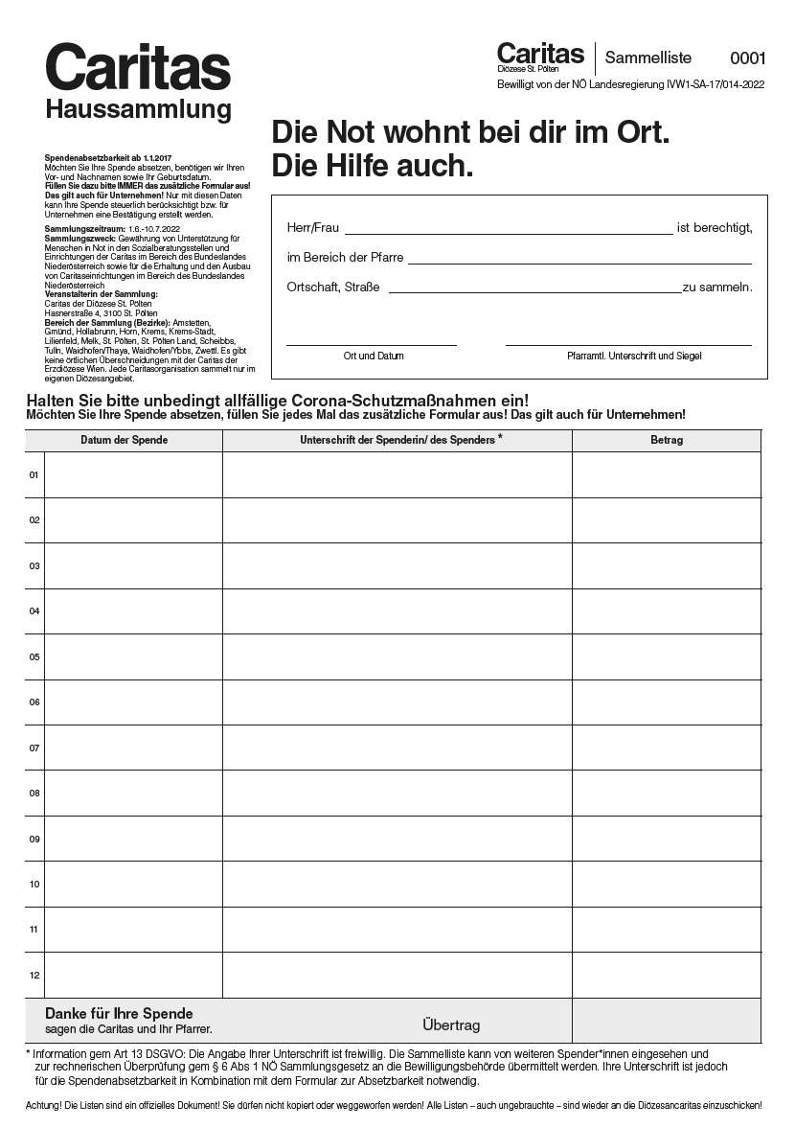
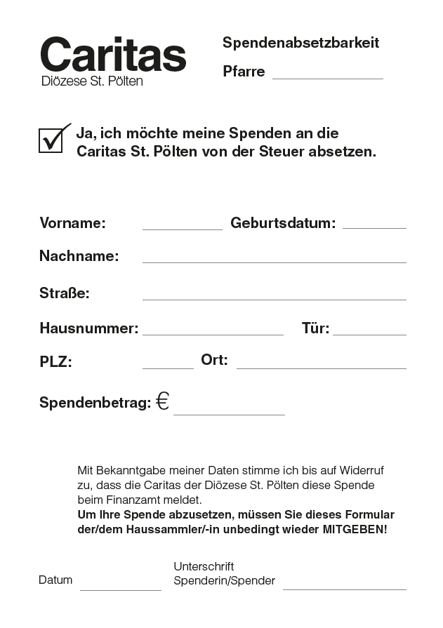
Material zu Ihrer Unterstützung
Post-it „Leider waren Sie nicht zuhause“
Formular Spendenabsetzbarkeit
Geschenk
Sammellisten
Information für Sammler*innen
Information für Spender*innen
Segensbänder

Slide 11
Wiederverwendbare Mappe

Slide 12
Haussammlungshotline
Für Haussammler*innen und Spender*innen
Wenn Sie Fragen haben zur Spendenverwendung, zu unseren Projekten,
zur Caritas allgemein oder zur Haussammlung:
⁰⁶⁷⁶ ⁸³⁸ ⁴⁴ ⁷⁷ ⁴⁴
Mo. bis Fr. von 8:00 bis 18:00 Uhr

Slide 13
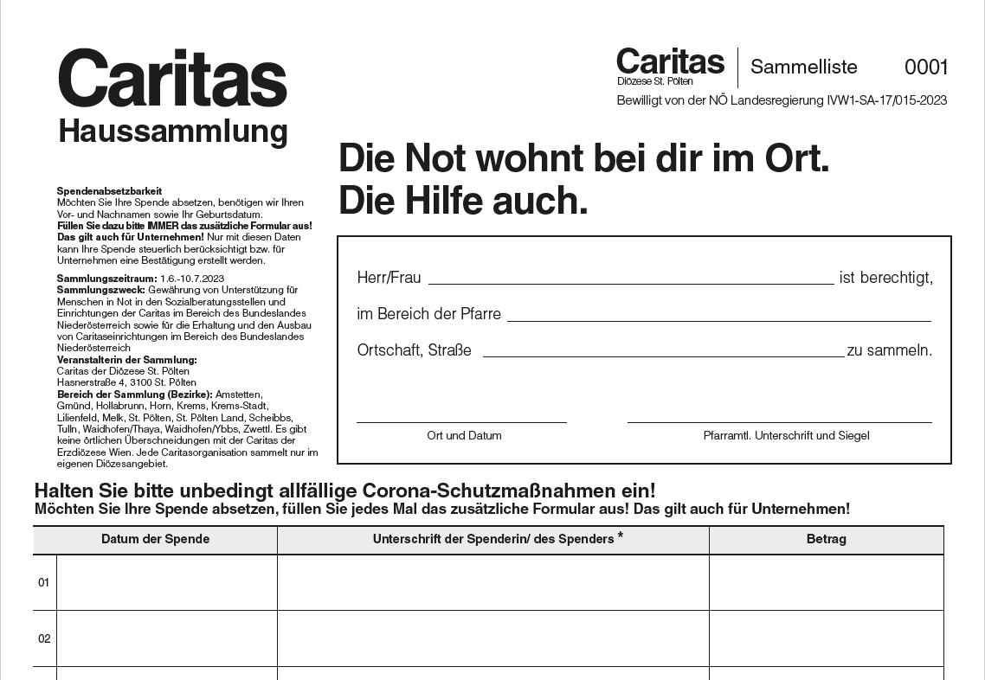
Spendenabsetzbarkeit Listen sind datenschutzkonform
Zum Absetzen der Spende muss JEDE*R das zusätzliche Formular ausfüllen – auch Unternehmen

Slide 14
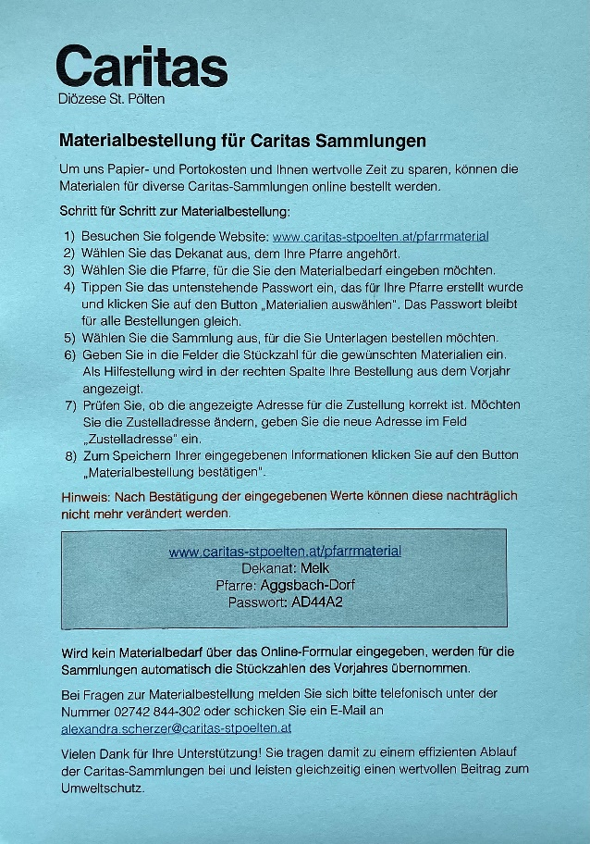
Online-Materialbestellung
Bitte den Materialbedarf für die Haussammlung 2024 online bekanntgeben: www.caritas-stpoelten.at/pfarrmaterial
Alle Informationen
inkl. Passwort auf
dem blauen Zettel

Slide 15
So haben Sie geholfen
^{Im Jahr 2022 wurden im Rahmen} der Haussammlung mehr als 742.600 Euro gespendet.
^{Danke für Ihre Unterstützung} 2022 und für Ihren Einsatz bei der heurigen Haussammlung!

Slide 16
Kleines Dankeschön Kräutersalz aus der Werkstatt Gars

